Slide 1
Otpad je i tvoj problem
Što bi ste trebali znati o otpadu!

Slide 2
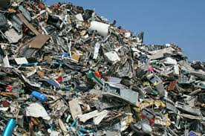
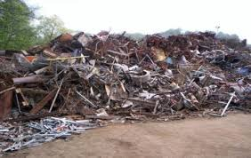
Što bi ste trebali znati o otpadu?
Otpad je svaka tvar ili predmet koje posjednik odbacuje, namjerava ili mora odbaciti.
Ovisno o svojstvima otpada, otpad se može podijeliti na opasni, neopasni i inertni otpad.
Otpadom se smatra i svaki predmet i tvar čije su sakupljanje, prijevoz i obrada nužni u svrhu zaštite javnog interesa.

Slide 3
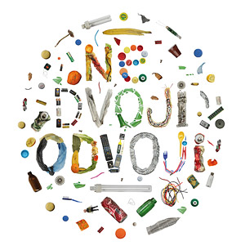

Slide 4
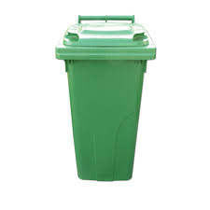
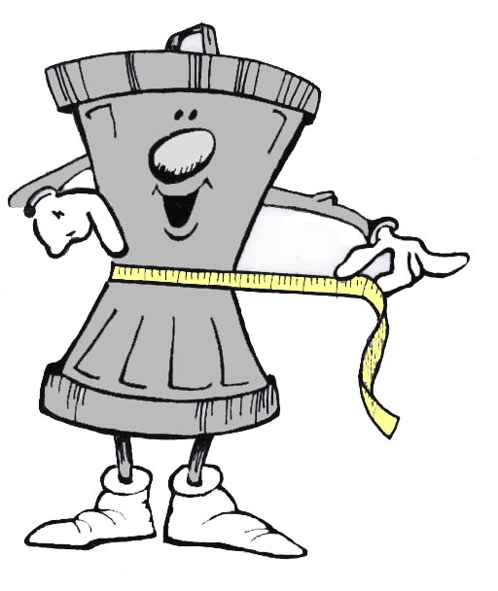
Kako u samo tri koraka staviti kućansku kantu na dijetu?
Jako je jednostavno staviti kantu na dijetu.
Samo se morate pridržavati uputa u sljedeća tri koraka.
Jako su jednostavna ako će te ih poštivati i ako uradite što treba rezultati će biti pozitivni.

Slide 5
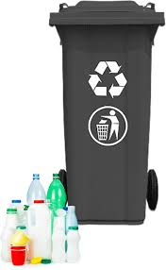
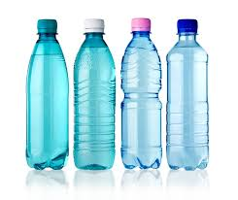
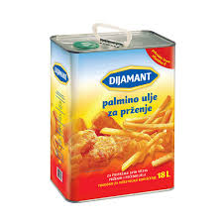
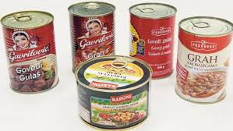
1. Korak
Detoksikacijska dijeta — samo najbolje za moju kantu!
Odlučite li Vašu kantu staviti na detoksikacijsku dijetu pojačano ćete odvajati toksične sastojke iz kućanskog smeća.
Znatno poboljšajte metabolizam Vaše kante tako što ćete odvojeno sakupljati boce od alkoholnih pića, limenke od hrane, ulje od prženja, plastičnu i ostalu ambalažu.

Slide 6
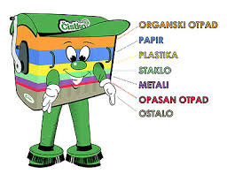
2. Korak
Pojačana fizička aktivnost — temelj svake dobre dijete
Kako biste Vašu kantu podvrgli dijeti bavite se fizičkim aktivnostima: odvajajte preradivi otpad od kućanskog smeća i periodički ga odnosite u kontejnere za odvojeno sakupljanje otpada po vrstama.
Fizička aktivnost može obuhvaćati i radove na organizaciji malog komposta u Vašem dvorištu. Kompostirati se može sav biljni otpad iz kuhinje, vrta, voćnjaka i travnjaka, a više informacija je moguće pročitati i na www.kompost.hr.

Slide 7
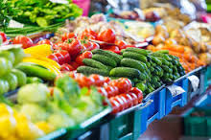

3. Korak
Niskokalorična… pardon — nisko ugljična dijeta
Ovaj tip dijete zagovara smanjenje emisija ugljika koji se oslobađa tijekom proizvodnje, pakiranja, prerade, transporta i pripravljanja hrane, ili iz njezinih otpadaka.
Dijeta sa niskom razinom ugljika podrazumijeva kupovinu većih pakiranja istog proizvoda umjesto više manjih komada, boca ili kutija, ali i veću konzumaciju proizvoda koji se uzgajaju lokalno, za koje se ne koristi puno (štetne) ambalaže i čije je otpatke i ostatke moguće kasnije reciklirati ili kompostirati.

Slide 8


Slide 9
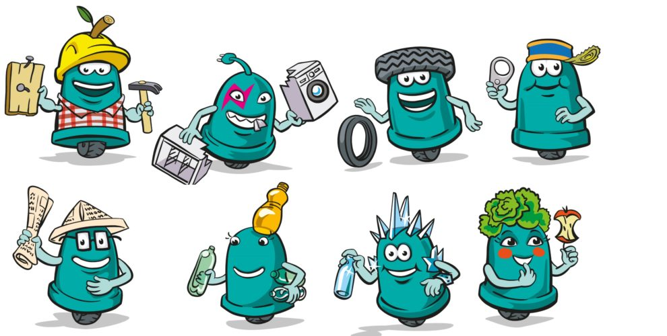

Slide 10

Recikliranje
Recikliranje je izdvajanje materijala iz otpada i njegovo ponovno korištenje.
Uključuje sakupljanje, izdvajanje, preradu i izradu novih proizvoda iz iskorištenih stvari ili materijala.
Vrlo je važno najprije odvojiti otpad prema vrstama otpadaka.
Mnoge otpadne materije se mogu ponovo iskoristiti, ako su odvojeno sakupljene.

Slide 11


Recikliranje
U recikliranje spada sve što se može ponovno iskoristiti, a da se ne baci.
U svijetu postoje centri za reciklažu koji iskorištavaju materijal od starih stvari kako bi napravili nove.

Slide 12
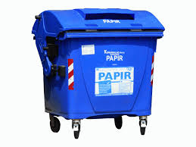
Papir
Papir je materijal koji se upotrebljava za pisanje, crtanje, tisak, pakiranje, osobnu higijenu i u mnoge druge svrhe.
Proizvodi se uglavnom od celuloze, pri čemu se 90% ukupno proizvedene celuloze na svijetu dobiva iz drveta.
U papirnoj industriji danas se uglavnom prerađuju višegodišnje biljke kao što su smreka, bor, jela, bukva, breza i topola.
Pojavio se oko 105. godine u Kini kao zamjena svili, koja je do tada služila kao podloga za pisanje.

Slide 13
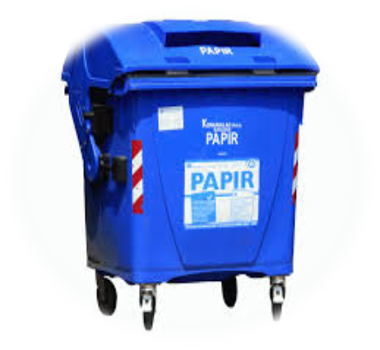
Papir
Recikliranje papira je vraćanje odbačenog papira
(vlakana papira) u proizvod koji se može ponovno koristiti.
Proces započinje u kućanstvima, na radnim mjestima i tvornicama sortiranjem papira koji se želi reciklirati.
Trebao bi biti čist, a ne onečišćen hranom, plastikom ili drugim stvarima, budući da se u tom slučaju klasificira kao otpad.
Potom se ubacuje u namjenske kontejnere ili sortiran po tipu i kvaliteti odvozi u reciklažna dvorišta, odakle se šalje na preradu.
Zbog oslabljivanja vlakana, papir je moguće reciklirati 4 do 6 puta.
Za recikliranje papira potrebno je čak 64 posto manje energije nego za proizvodnju novog.

Slide 14


Slide 15
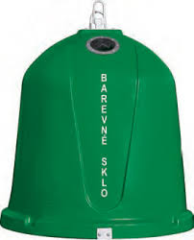
Staklo
Staklo je uglavnom amorfni silicijev dioksid.
Zbog svojih karakteristika da je relativno čvrsto, inertno, prozirno i biološki neaktivno, ima vrlo široku upotrebu u današnjem vremenu.
Legende kažu da su ga otkrili Babilonci, Feničani i Egipćani oko 5.000 godina prije Krista, iako navodno nikad nije potvrđeno kao povijesna činjenica.
Proces recikliranja stakla podrazumijeva pretvaranje odbačenog stakla u korisni proizvod.
Za razliku od drugih ambalažnih materijala, staro staklo je moguće pretaliti bezbroj puta, a da pritom ne izgubi na kvaliteti.

Slide 16


Slide 17
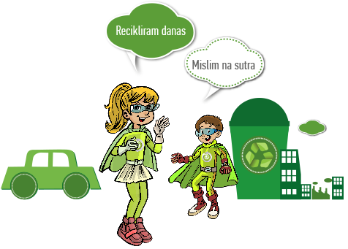

Slide 18
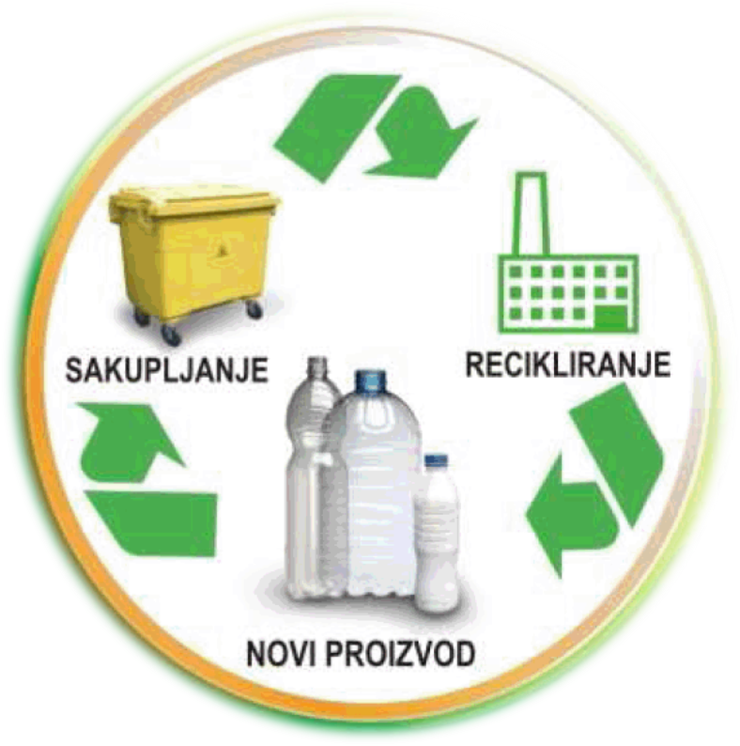
Plastika
Plastika je naziv za različite umjetne ili polu umjetne polimerske materijale.
Stvara se procesom polimerizacije, odnosno kemijskom reakcijom spajanja molekula jednostavnog spoja za dobivanje spoja veće molekulske težine s jednakim postotnim sastavom tvari (polimer).
Osim kontroliranog spaljivanja i korištenja kao izvora energije, PET ambalažu je moguće i reciklirati u proizvodnji nove ambalaže, odjeće, vlakana i izolacije.
PET materijal je nelomljiv, otporan za mehanička oštećenja, izuzetno lagan, izdržljiv i otporan na vlagu.
Proziran je poput stakla i nepropustan za većinu plinova, zahvaljujući čemu se koristi u pakiranju gaziranih pića.

Slide 19

Metali
Metalni otpad predstavlja ogromni potencijal za ponovno iskorištavanje, odnosno recikliranje te ga iz tog razloga treba odvojeno skupljati.
Recikliranje metala je proces ponovnog korištenja metalnih materijala, ponajviše aluminija i čelika.
Svi proizvodi sačinjeni od aluminija i čelika u velikom se udjelu dadu reciklirati, a recikliranjem istih sirovina štedimo do 95% energije potrebne za proizvodnju novih materijala.
Reciklirani aluminij zahtjeva svega 5% energije koja je potrebna za proizvodnju novog, primarnog aluminija
Metali imaju jako veliki postotak ponovne iskoristivosti, a najviše čelik – do 100%.

Slide 20
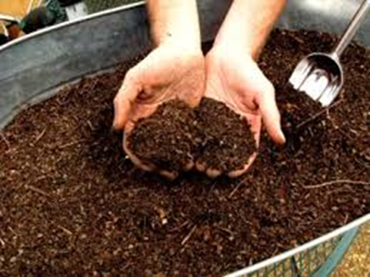

Kompostiranje
Komostiranje je biološka razgradnja biootpad uz prisustvo zraka,a pomoću čitavog niza živih organizama,pri čemu nastaju ugljikov dioksid,voda,toplina i kompost - humus.
Izradite kompostište u vlastitom vrtu!
Odaberite nagnuto i suho mjesto u polusjeni nekog drveta koje će štititi vaš kompost od isušivanja za velikih vrućina i prevelikog vlaženja za kišnih dana.
Ukoliko takvo mjesto ne postoji, kompostnu hrpu pokrijte tkaninom koja propušta zrak, ali ne propušta vodu.

Slide 21
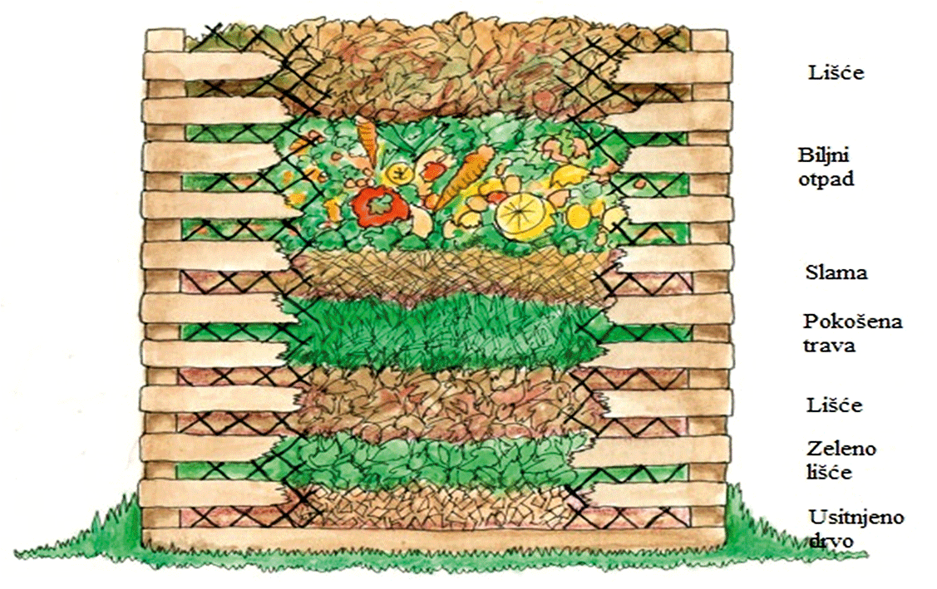
Kompostirajte u vlastitom vrtu

Slide 22
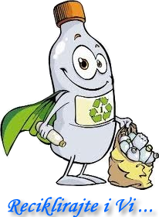

Slide 23

Tako jednostavno! Kod kuće, na poslu, uvijek…ZA
platnene vrećice i košare
keramičke… staklene… trajne/perive plastične… šalice i čaše, staklene boce, platneni ubrusi i krpe
veće pakiranje (manje ambalaže)
kompostiranje smeća biljnog, životinjskog i organskog podrijetla
božićno drvce kao sadnica: u proljeće ću ga posaditi u vrtu / u blizini

Slide 24
Tako jednostavno! Kod kuće, na poslu, uvijek…ZA
stari električni i elektronički aparati? Pa to se u Hrvatskoj i besplatno odvozi
PET boce nosim u trgovine, a stare lijekove u ljekarne koje ih sakupljaju i zbrinjavaju
organiziran(a) sam: sakupljam… stare baterije plastične vrećice papir staklo karton željezo drvo gume plastiku tekstilni otpad još svašta
… i onda sve odnesem na reciklažno dvorište ili u posebne spremnike

Slide 25

Tako jednostavno! Kod kuće, na poslu, uvijek…ZA
korištenje obje strane praznog papira
uređena odlagališta otpada
rezač papira + kutija za sakupljanje papira
trajne baterije s punjačem
trajna „uljna“ lampica
toner za pisač vraćam proizvođačima na ponovno punjenje ili odnosim na reciklažu
znam gdje su najbliži kontejneri za reciklažni otpad, i koristim ih

Slide 26
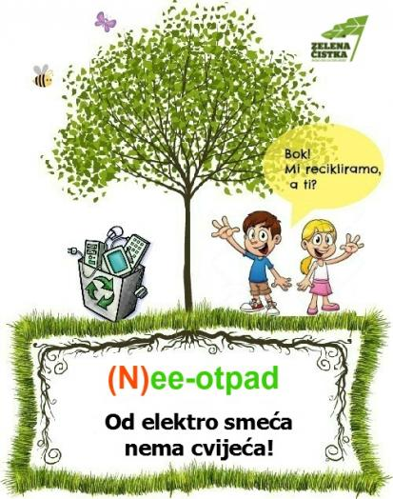

Slide 27


Slide 28

Koliko kojim otpatcima treba vremena za potpunu razgradivost ?
Opušci cigareta - 6 mjeseci
Plastične vrećice novijeg dizajna s drugačijim sastojcima - 20 godina. One se lakše razgrađuju na suncu i većinom su napravljene od gustog polietilena.
Plastične vrećice rađene po starom sastavu raspadaju se oko 1000 godina.
Jednokratne pelene - 30-40 godina. Prema nekim istraživanjima, ovisno o njihovom stanju, jednokratne pelene mogu se raspadati i do 500 godina. Čak i ako nisu korištene jako su otrovne jer su tretirane s toluenom, etilbenzenom, ksilenom, dipentenom kao i dioksinom, kemikalijom koja je poznata kao jak karcinogen.

Slide 29

Koliko kojim otpatcima treba vremena za potpunu razgradivost ?
Vjetrovke - 30-40 godina
Tepih - 30-40 godina
Limenke - 50 godina
Auto-gume - 50 godina
Tenisice - 50 godina
Koža - 50 godina. Koža koja je kemijski tretirana može trajati 80 godina.
Vrećice od čipsa - 75-80 godina

Slide 30
Koliko kojim otpatcima treba vremena za potpunu razgradivost ?
Plastični držači piva u pakiranju od 6 komada - 100 godina
Aluminijske limenke sokova i piva od - 200 godina
Plastične bočice - 500 godina. I tada se neće potpuno razgraditi jer se petrokemijski proizvodi nisu potpuno biorazgradljivi i kemikalije ostaju u tlu.
Staklene čaše i staklenke - 1-2 milijuna godina

Slide 31
Koliko kojim otpatcima treba vremena za potpunu razgradivost ?
Baterije - više od dva milijuna godina. Njihov omotač od metala će se lako razgraditi, ali unutrašnji sastojci poput cinkovog klorida, olova, žive i kadmija ne razgrađuju se olako i poprilično su otrovni za zemlju. Zato ih je bolje reciklirati.
Kora jabuke - dva tjedna
Papirnati ručnici, maramice, WC papir i novine - mjesec dana
Papirnate vrećice - šest tjedana
Kora banane - šest tjedana

Slide 32
Koliko kojim otpatcima treba vremena za potpunu razgradivost ?
Kartonske kutije od žitarica i drugih proizvoda - šest tjedana
Kartonska ambalaža od sokova i mlijeka - dva do tri mjeseca
Pamučne majice - šest mjeseci
Vuneni puloveri i čarape - godinu dana
Papirnate knjige - šest mjeseci.

Slide 33
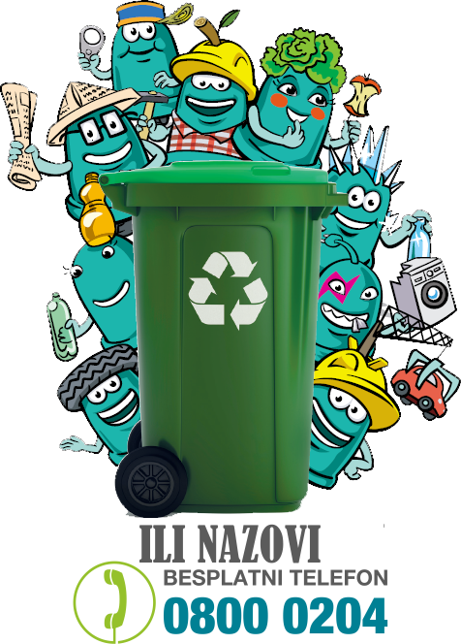
On-line prijava besplatnog odvoza otpada

Slide 34
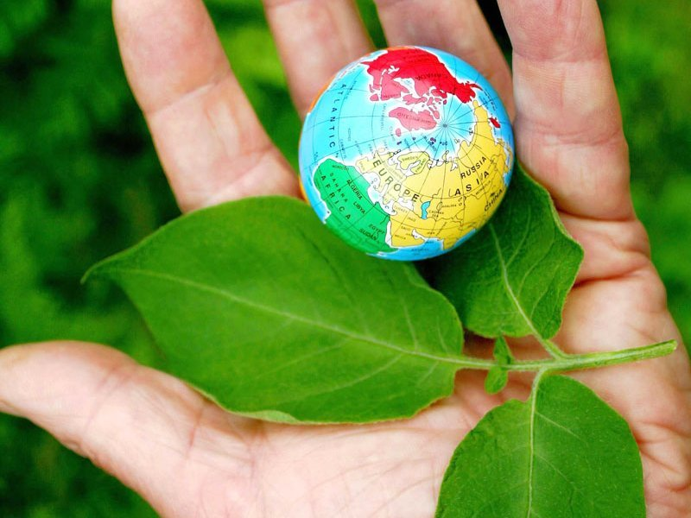
Ne zaboravite aktivno sudjelovati u zaštiti jedine nam Zemlje!
LEA IVČEK, 6. razred

